Slide 1
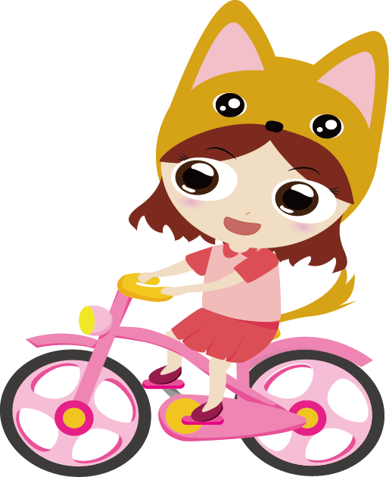
我喜歡騎腳踏車
從小就在騎腳踏車,我覺得很好玩

